Slide 1
数据降维与去噪 Data Dimensionality Reduction and Denoising
Xue Yuhan

Slide 2
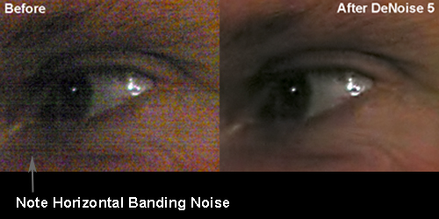
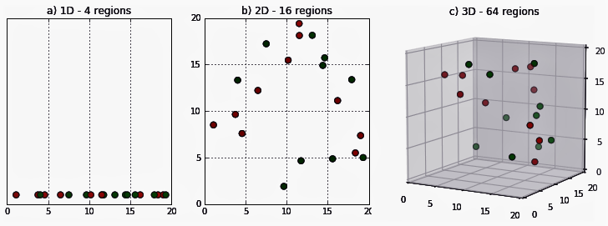
Intro
不准确
高维稀疏

Slide 3
Definition
噪音：在收集或处理数据过程中引入的随机干扰或误差。
维度灾难：在高维空间中，许多常见问题的性质在高维情况下会发生不可预测或不直观的变化。

Slide 4
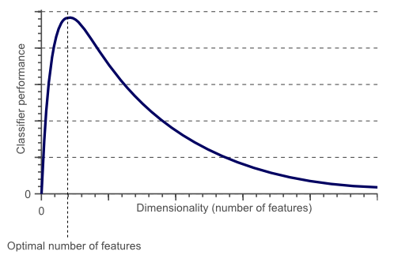
Curse of Dimensionality
样本稀疏性增加
计算复杂度的急剧增加
算法性能急剧下降
Hughes 现象

Slide 5
Solution
主成分分析 (Principal component analysis)
F.R.S., Karl Pearson. “LIII. On lines and planes of closest fit to systems of points in space.” Philosophical Magazine Series 1 2 (1901): 559-572.
健壮主成分分析 (Robust PCA)
Candès, Emmanuel J., et al. "Robust principal component analysis?." Journal of the ACM (JACM) 58.3 (2011): 1-37.
学习型健壮主成分分析 (Learned RPCA)
Cai, HanQin, Jialin Liu, and Wotao Yin. "Learned robust pca: A scalable deep unfolding approach for high-dimensional outlier detection." Advances in Neural Information Processing Systems 34 (2021): 16977-16989.

Slide 6
Principal component analysis
目标：降低数据集的维度，同时保留尽可能多的原始数据信息（方差）。
额外效果：通过保留主要方差方向，可以移除一些次要方差方向，从而部分去除噪声。

Slide 7
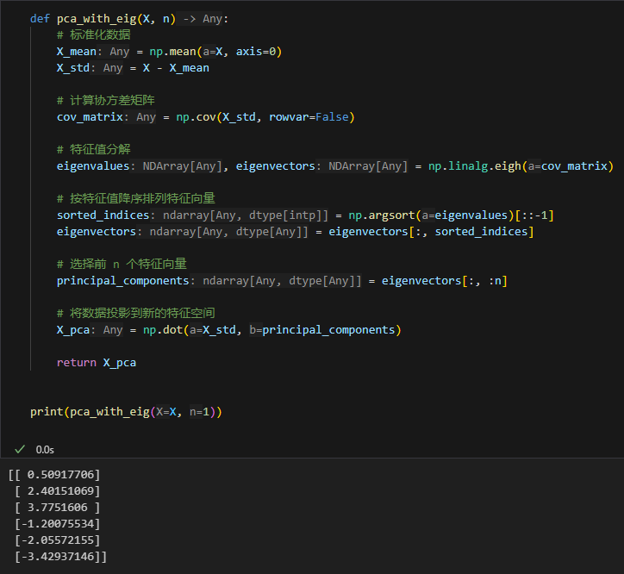
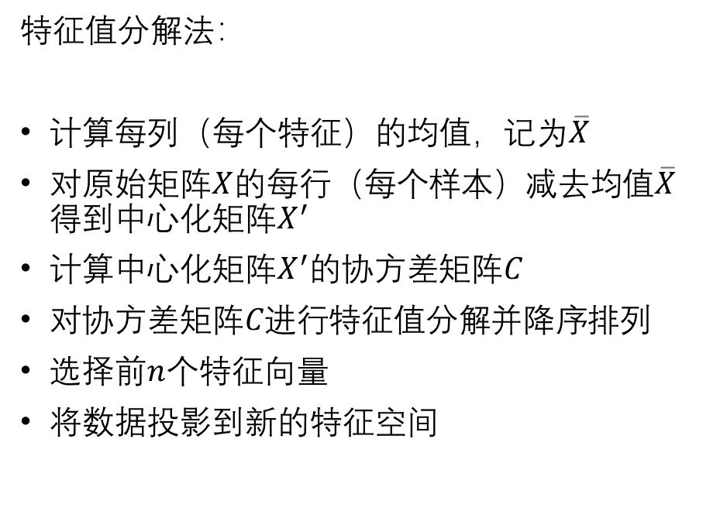
Principal component analysis
特征值分解法：
计算每列（每个特征）的均值，记为$\overline{X}$
对原始矩阵$X$的每行（每个样本）减去均值$\overline{X}$得到中心化矩阵$X^{′}$
计算中心化矩阵$X^{′}$的协方差矩阵$C$
对协方差矩阵$C进行$特征值分解并降序排列
选择前$n$个特征向量
将数据投影到新的特征空间

Slide 8
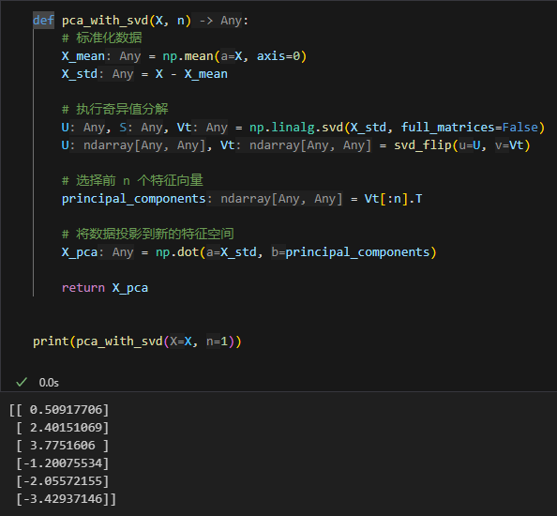
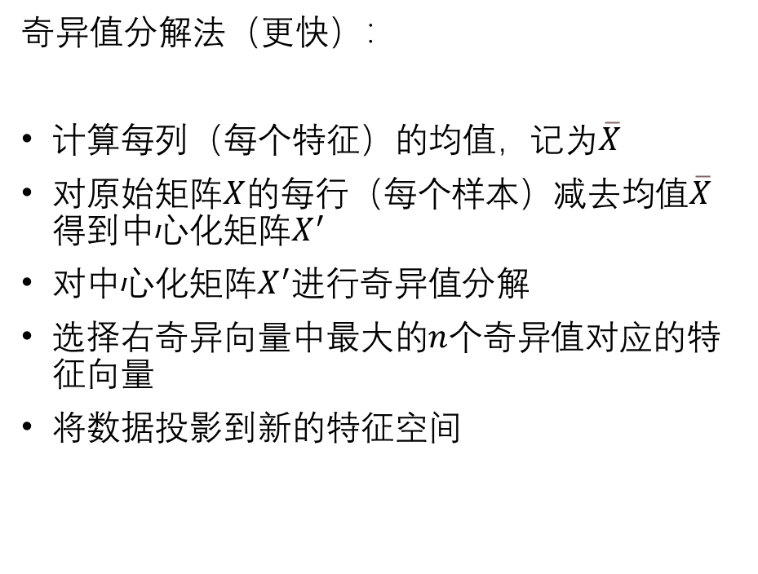
Principal component analysis
奇异值分解法（更快）：
计算每列（每个特征）的均值，记为$\overline{X}$
对原始矩阵$X$的每行（每个样本）减去均值$\overline{X}$得到中心化矩阵$X^{′}$
对中心化矩阵$X^{′}$进行奇异值分解
选择右奇异向量中最大的$n$个奇异值对应的特征向量
将数据投影到新的特征空间

Slide 9
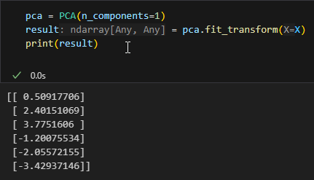
Principal component analysis
sklearn.decomposition.PCA

Slide 10
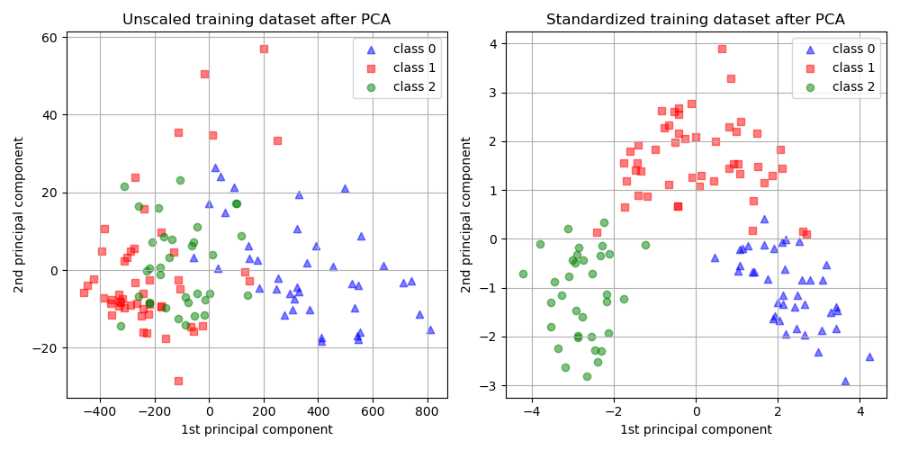
Principal component analysis
注意：
特征之间量纲不同时，一般需要进行归一化。(均值为0，标准差为1)

Slide 11
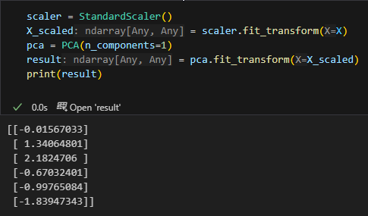

Principal component analysis
Z-Score 归一化：
$$x^{′}=\frac{x−μ}{σ}$$
$μ$: 均值
$σ$: 标准差

Slide 12
Principal component analysis
如何选择保留几个主成分：
每个主成分所解释的方差比例
Minka 极大似然估计
Minka, Thomas P.. “Automatic Choice of Dimensionality for PCA.” Neural Information Processing Systems (2000).

Slide 13
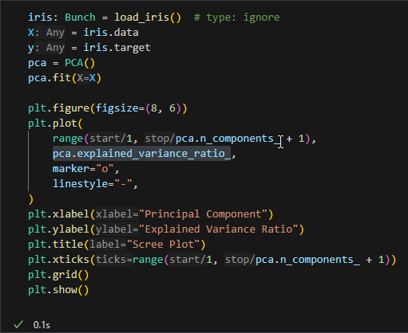
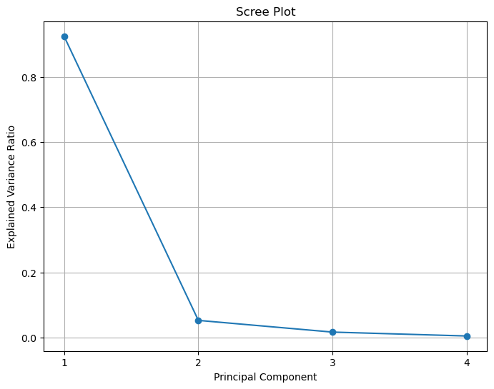
Principal component analysis
pca.explained_variance_ratio_
碎石图

Slide 14
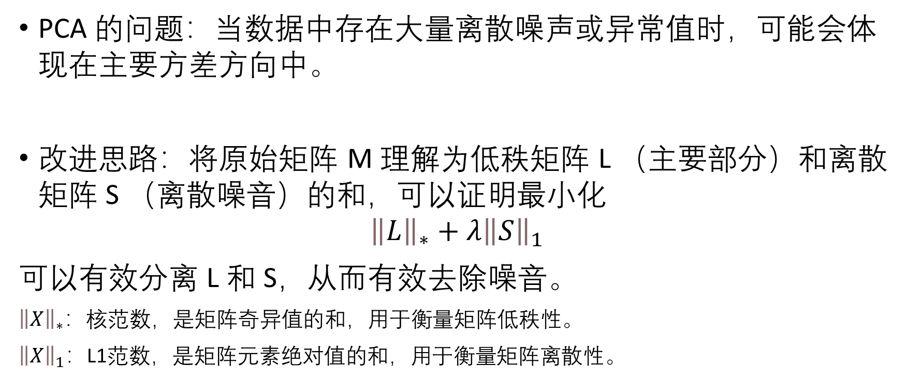
Robust PCA
PCA 的问题：当数据中存在大量离散噪声或异常值时，可能会体现在主要方差方向中。
改进思路：将原始矩阵 M 理解为低秩矩阵 L （主要部分）和离散矩阵 S （离散噪音）的和，可以证明最小化
$${\left\|L\right\|}_{∗}+λ{\left\|S\right\|}_{1}$$
可以有效分离 L 和 S，从而有效去除噪音。
${\left\|X\right\|}_{∗}$：核范数，是矩阵奇异值的和，用于衡量矩阵低秩性。
${\left\|X\right\|}_{1}$：L1范数，是矩阵元素绝对值的和，用于衡量矩阵离散性。

Slide 15
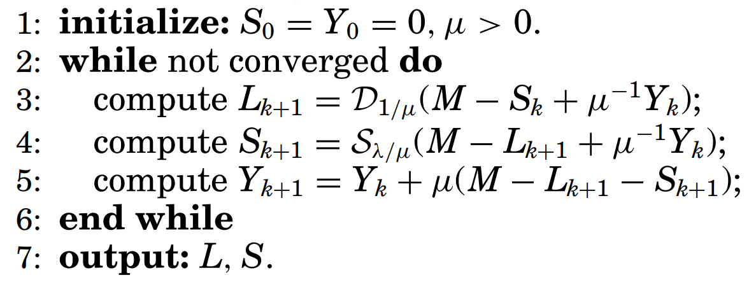

Robust PCA
交替方向乘子法 (ADMM)
$$M=L+S$$

Slide 16
Learned RPCA
RPCA 的问题：太慢。
改进思路：只在算法第一步进行一次奇异值分解，后续迭代步骤通过应用深度展开替换为便于计算的可微分算子。
附加效果：可以针对某一类特定问题重新训练，提升效果。

Slide 17
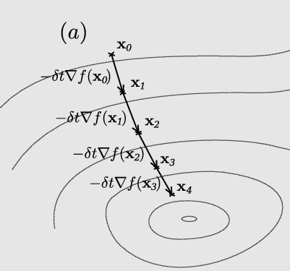
Learned RPCA
梯度下降法：沿着损失函数（目标函数）梯度的反方向更新参数，使得损失函数逐步减小
梯度：一个向量，该向量的第 k 个元素是相对于第 k 个变量的偏导数

Slide 18
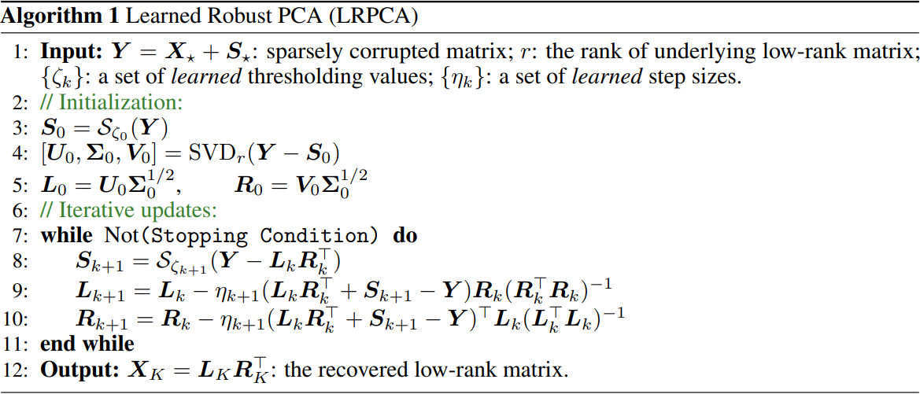


Learned RPCA

Slide 19
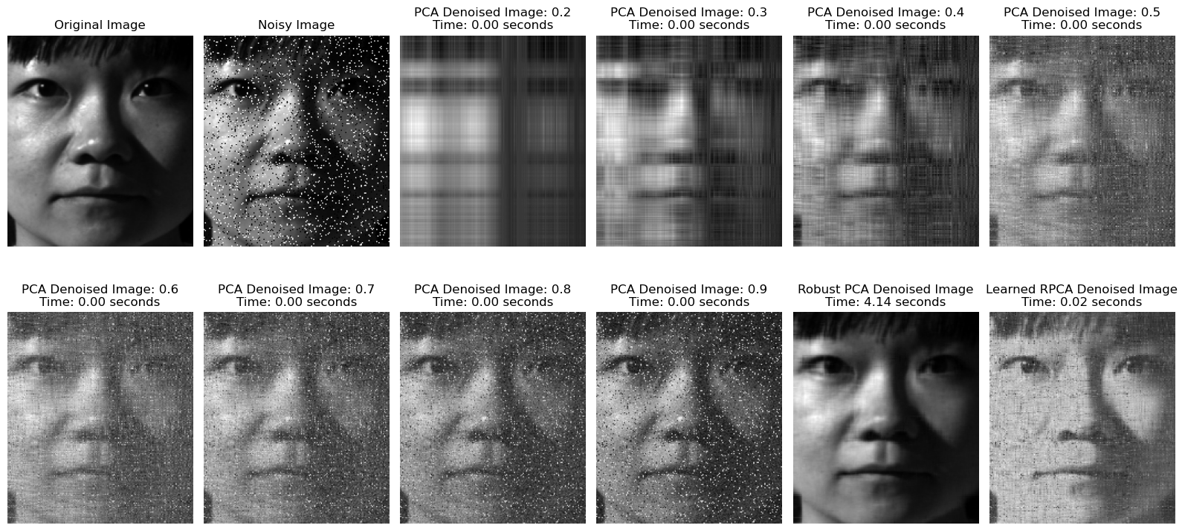
Showcase

